Slide 1
Tuần 35
Bài 76: Ôn tập – Tiết 2
TOÁN 1

Slide 2

Khánh và Hồng cùng sưu tầm ảnh về các loài chim. Khánh sưu tầm được 30 bức ảnh. Hồng sưu tầm được 35 bức ảnh. Hỏi cả hai bạn sưu tầm được bao nhiêu bức ảnh?
Phép tính:
+
=
30
35
65
Trả lời: Cả hai bạn sưu tầm được 65 bức ảnh.

Slide 3
Trong số các bức ảnh mà Khánh và Hồng sưu tầm được có 13 ảnh đen trắng, còn lại là ảnh màu. Hỏi hai bạn đã sưu tầm được bao nhiêu bức ảnh màu?
65
-
13
=
52
Phép tính:
Trả lời: Cả hai bạn sưu tầm được 52 bức ảnh.

Slide 4
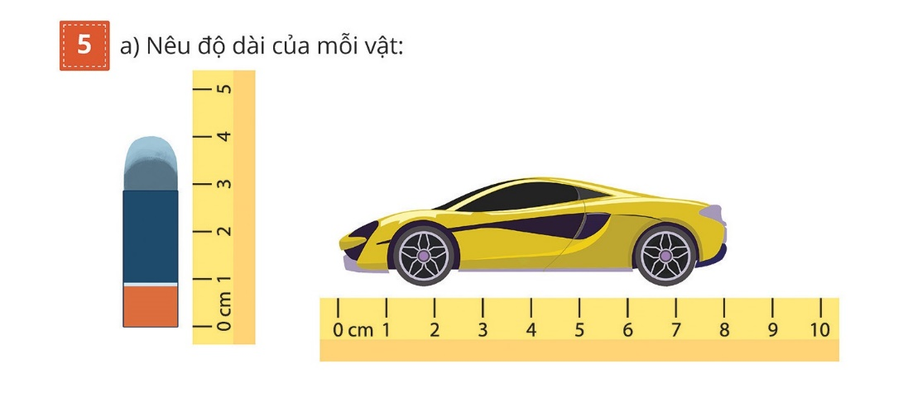
Quan sát tranh và cho biết độ dài của mỗi vật:
8cm
4cm

Slide 5
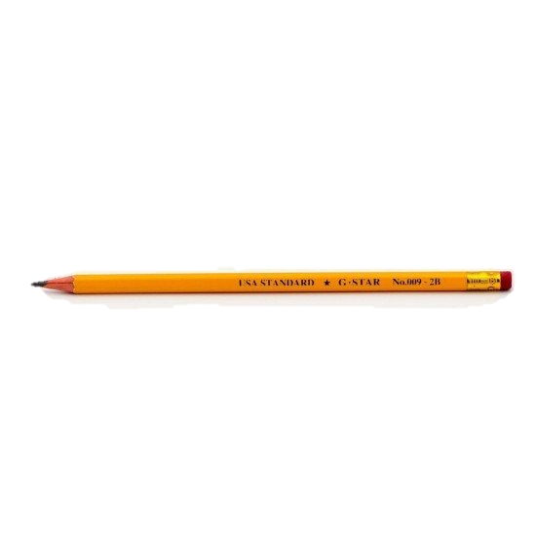

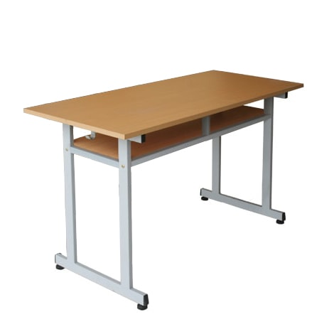
Em hãy đo các đồ dùng học tập của em:

Slide 6
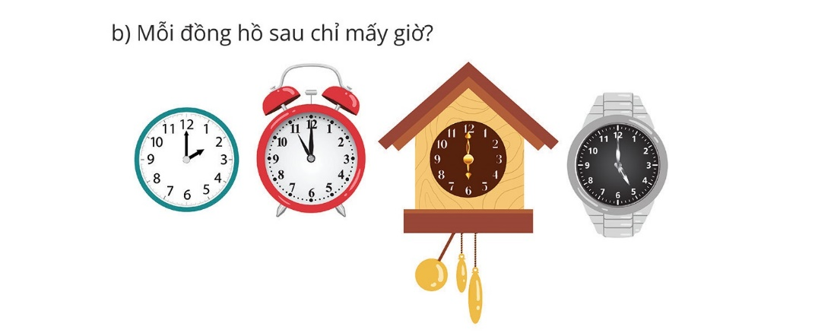
Mỗi đồng hồ sau chỉ mấy giờ:
2 giờ
11 giờ
6 giờ
5 giờ

Slide 7
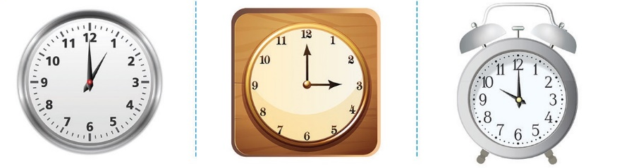
Học sinh quay kim đồng hồ và đố bạn đọc giờ

Slide 8







TRÒ CHƠI
Nhạc nền

Slide 9









30 + 40 = ?
50
60
80
70
Khi đến mỗi Slide, thầy cô
nhấp chuột trái 1 lần hoặc
phím mũi tên qua phải thì câu hỏi và đáp án sẽ tự xuất hiện.
Sau khi HS đưa ra đáp án qua Camera, thầy cô nhấp vào đáp án đúng để xác nhận đáp án.
Để chuyển sang câu hỏi tiếp theo, thầy cô nhấp phím mũi tên qua phải 2 lần hoặc
nhấp chuột trái 2 lần.

Slide 10
25 + 5 + 10 = ?
40
50
60
70
Khi đến mỗi Slide, thầy cô
nhấp chuột trái 1 lần hoặc
phím mũi tên qua phải thì câu hỏi và đáp án sẽ tự xuất hiện.
Sau khi HS đưa ra đáp án qua Camera, thầy cô nhấp vào đáp án đúng để xác nhận đáp án.
Để chuyển sang câu hỏi tiếp theo, thầy cô nhấp phím mũi tên qua phải 2 lần hoặc
nhấp chuột trái 2 lần.

Slide 11
75 – 23 = ?
45
52
25
54
Khi đến mỗi Slide, thầy cô
nhấp chuột trái 1 lần hoặc
phím mũi tên qua phải thì câu hỏi và đáp án sẽ tự xuất hiện.
Sau khi HS đưa ra đáp án qua Camera, thầy cô nhấp vào đáp án đúng để xác nhận đáp án.
Để chuyển sang câu hỏi tiếp theo, thầy cô nhấp phím mũi tên qua phải 2 lần hoặc
nhấp chuột trái 2 lần.

Slide 12
68 - 43 = ?
24
23
25
26
Khi đến mỗi Slide, thầy cô
nhấp chuột trái 1 lần hoặc
phím mũi tên qua phải thì câu hỏi và đáp án sẽ tự xuất hiện.
Sau khi HS đưa ra đáp án qua Camera, thầy cô nhấp vào đáp án đúng để xác nhận đáp án.
Để chuyển sang câu hỏi tiếp theo, thầy cô nhấp phím mũi tên qua phải 2 lần hoặc
nhấp chuột trái 2 lần.

Slide 13

CẢM ƠN CÁC BẠN ĐÃ
GIẢI CỨU CHÚNG TỚ!

Slide 14
Hoc10 chúc các em học tốt!

